Slide 1
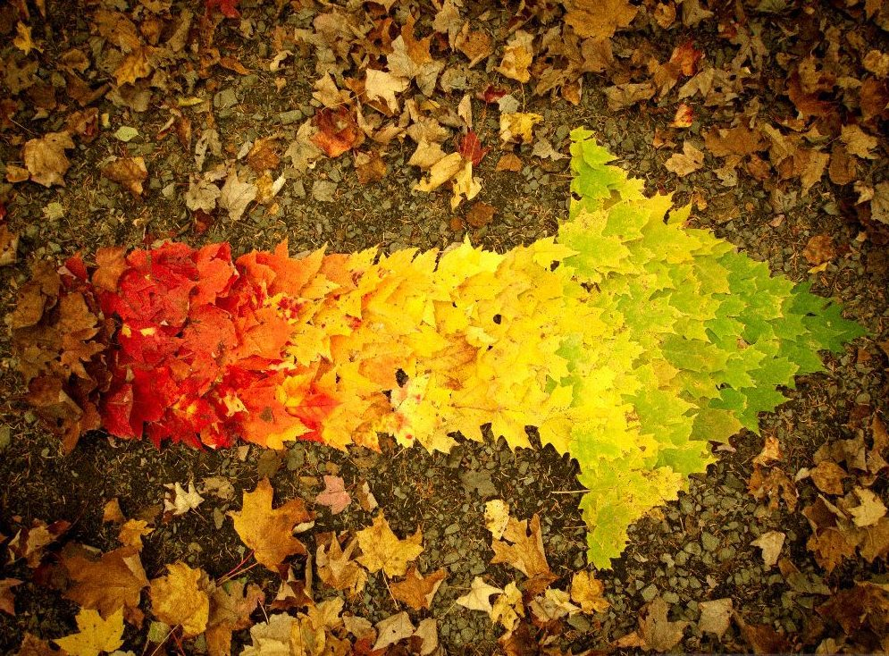
A hidrokultúra
A hidrokultúra lényege, összefoglalása

Slide 2
Mi az a hidrokúltúra?
A hidrokulturásan nevelt növényeket nem földben, hanem kókuszkockában neveljük.
a Déli sarkon is hidrokultúrásan termesztik a növéyeket.

Slide 3
A hidrokultúra előnyei
A hidrokulturás növények egészségesebbek a földbe ültetett növényeknél.
A hidrokultúrásan termesztett növények nem igényelnek sok gondozást.
A hidrokultúra elegáns és esztétikus.
Nem áll fent a túlöntözés veszélye.
Tartós, tiszta, egészséges.

Slide 4
A hagyományos virágföld hátrányai
Túlöntözés veszély.
A virágföld tele van a növéyeknek szükséges dolgokkal.
A gyökerek tápanyaghoz és vízhez jutnak benne.
Viszont ahogy öntözzük a föld összetömörödik és folytogatni kezdi a gyökereket.
Ilyenkor a növény megdőlhet.
Az ásványi sók kiülnek a felszínre, gombák és kártevők jelenhetnek meg.
Ilyenkor mindig az jut az eszünkbe, hogy kicseréljük a földet.
A föld kicserélése nehéz, fáradságos és piszkos munka.

Slide 5
A túlöntözés
A hagyományos kaspóban és virágföldben nem tudjuk a víz mennyiségét.
A túlöntözött növény úgy néz ki mintha kiszáradt volna.
Ilyenkor mégtöbb vizet szoktak adni a növénynek.
A gyökerek a cserép alján álló vízben elpusztulnak.
A növényünk nem tud tápanyagot felvenni.
A megoldás a hidrokultura.

